Slide 1
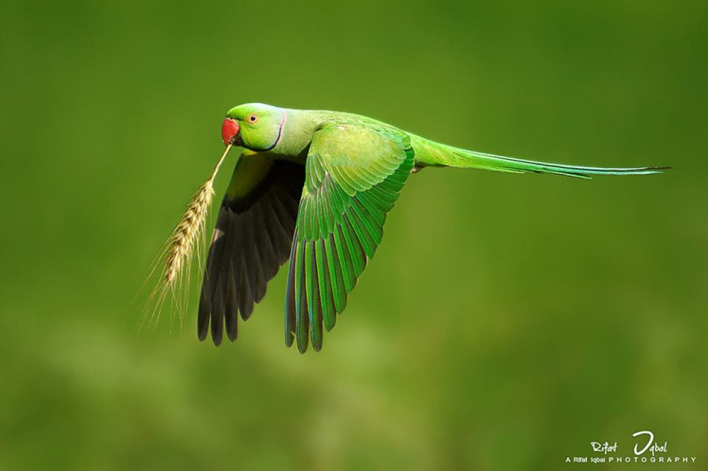
সবাই কে স্বাগতম

Slide 2
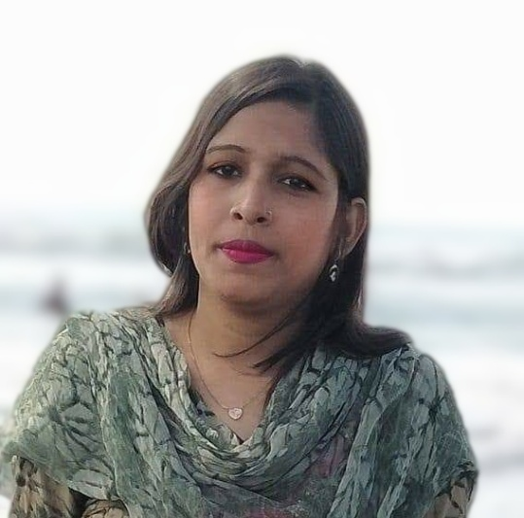
শিক্ষক পরিচিতি
আফরিন মাহবুবা আক্তার
সহকারি শিক্ষক
উত্তর কাট্টলি জয়তারা সরকারি প্রাঃ বিদ্যালয়
পাহাড়তলি,চট্টগ্রাম

Slide 3
পাঠ পরিচিতি
শ্রেণিঃ পঞ্চম।
বিষয়ঃ বাংলাদেশ ও বিশ্বপরিচয়।
সময়ঃ 3৫ মিনিট।
অধ্যায়ঃ চতুর্থ
তারিখঃ 05/10/2020খ্রি.।
পাঠের শিরোনামঃ আমাদের অর্থনীতিঃ কৃষি ও শিল্প।
পাঠ্যাংশঃ ১-চাল, গম ও ডাল।

Slide 4
শিখনফল
১৫.৩.১- বাংলাদেশের প্রধান প্রধান কৃষিজাত দ্রব্য সম্পর্কে বলতে পারবে।
১৫.৩.২-বাংলাদেশ যে একটি কৃষি প্রধান দেশ তা বলতে পারবে।

Slide 5
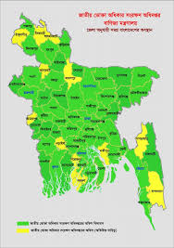
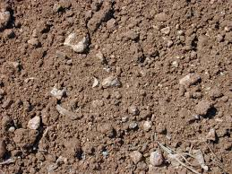
বাংলাদেশের মাটি চাষাবাদের জন্য খুব উপযোগী।
বাংলাদেশের মানচিত্র

Slide 6
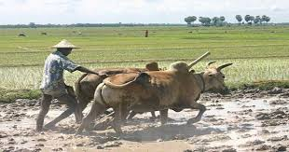
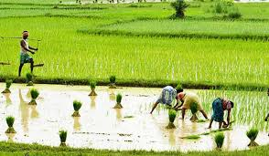
এসো আমরা কিছু ছবি দেখি
জমি চাষ করছে
ধান রোপন করছে

Slide 7
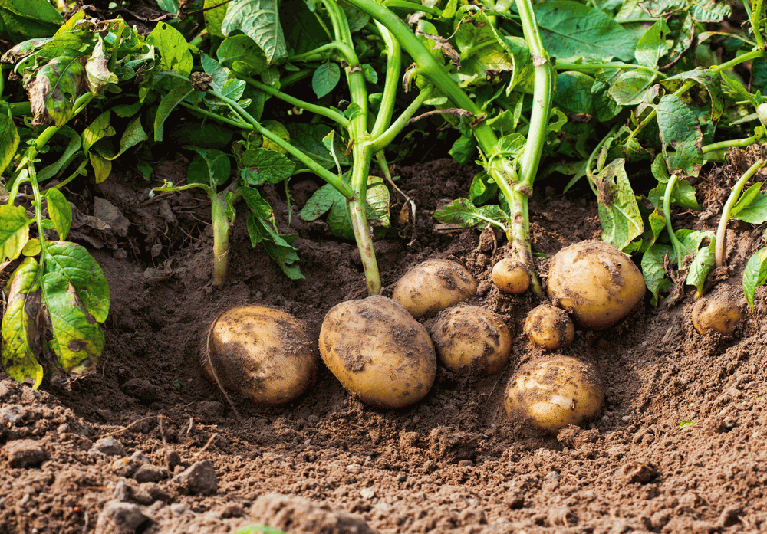
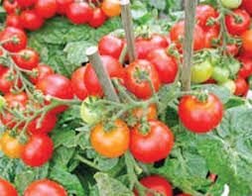
আলু ক্ষেত
টমেটো ক্ষেত

Slide 8
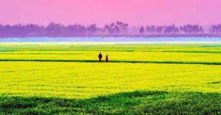
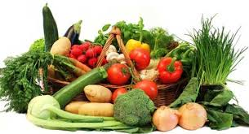
ফসলের মাঠ
বিভিন্ন ধরনের সবজি

Slide 9
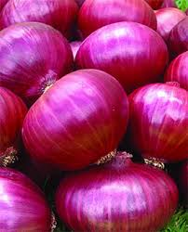
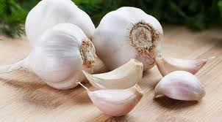
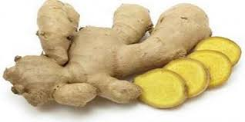
রসুন
পেয়াজ
আদা

Slide 10
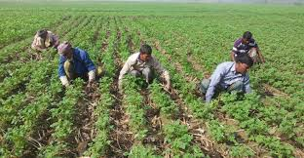
বাংলাদেশ একটি কৃষি প্রধান দেশ
জনসংখ্যার শতকরা প্রায় ৮০ ভাগ মানুষ কৃষিকাজের মাধ্যমে জীবিকা নির্বাহ করে।

Slide 11
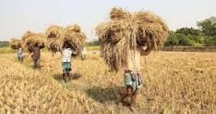
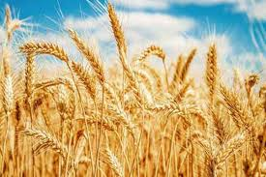
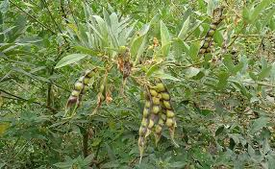
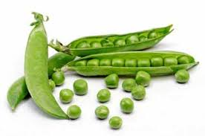
তোমরা ছবিতে কী দেখতে পাচ্ছ?

Slide 12
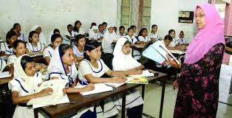
আজকের পাঠে আমরা তিনটি প্রধান খাদ্যশস্য-
ধান, গম ও ডাল সম্পর্কে জানব।

Slide 13
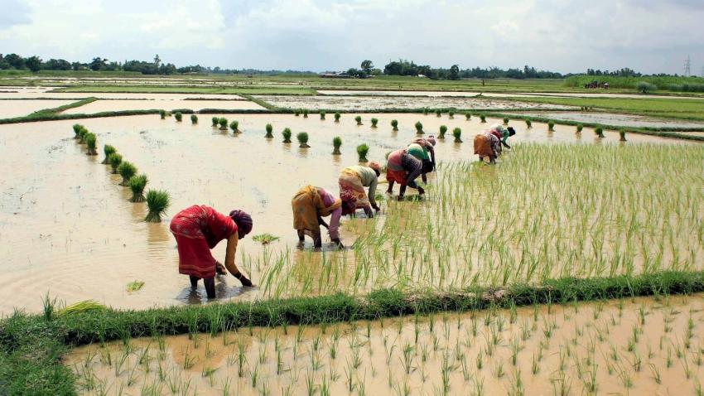
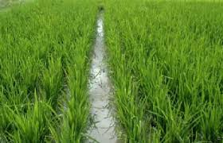
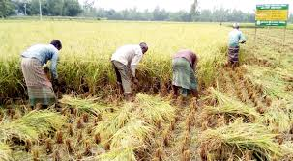
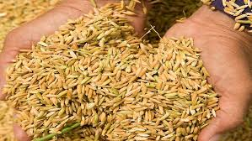
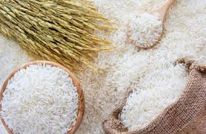
ধান
চারা রোপন
ধান কাটা
ধান গাছ
ধান বাড়িতে নিয়ে আসা
মাড়াই করা ধান
ধান থেকে চাল

Slide 14
আমাদের দেশে প্রধানত তিন ধরণের ধান চাষ হয়।
আউশ
ধান
বোরো
আমন

Slide 15
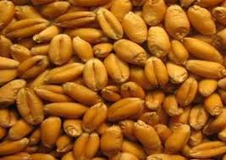
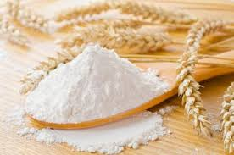
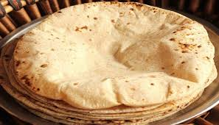
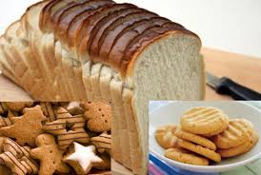
গম
গম ক্ষেত
মাড়াই করা গম
গমের আটা
গমের আটার তৈরি রুটি ও বিস্কুট

Slide 16
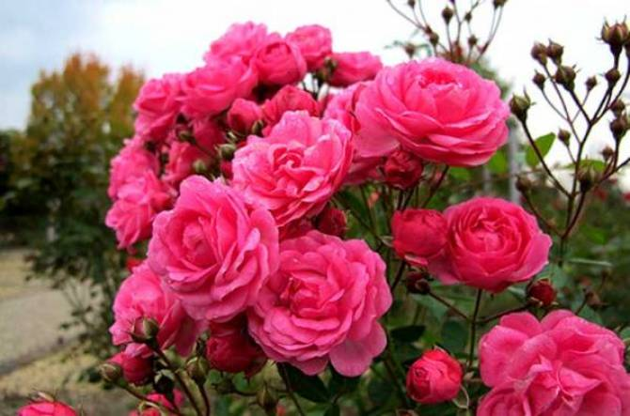
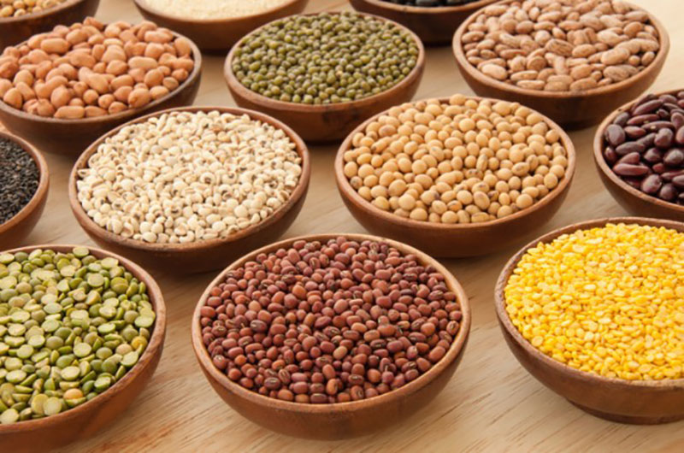
বিভিন্ন ধরনের ডাল
বাংলাদেশের উত্তর ও পশ্চিম অঞ্চলে ডালের চাষ বেশি হয়। দেশের চাহিদা পূরণের জন্য বিদেশ থেকে ডাল আমদানি করতে হয়।

Slide 17
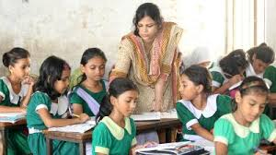
দলীয় কাজ
লাল দলঃ ৩ টি প্রধান খাদ্যশস্যের নাম লেখ।
সবুজ দলঃ ৩ ধরণের ধানের নাম লেখ।
নীল দলঃ ৪ ধরণের ডালের নাম লেখ।

Slide 18
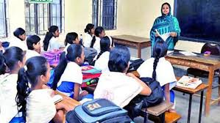
তোমাদের পাঠ্য বইয়ের ৩০ নং পৃষ্ঠা বের কর।

Slide 19
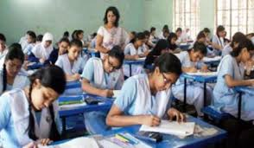
মূল্যায়ন
সঠিক শব্দ বসিয়ে শুন্যস্থান পূরণ কর
১। মোট জাতীয় অর্থনীতির শতকরা প্রায় ………ভাগ আসে কৃষি থেকে।
২।বাংলাদেশের মানুষের প্রধান খাদ্য …….।
৩।শীতকালে………চাষ করা হয়।
৪।ডাল বাংলাদেশের একটি গুরুত্বপুর্ণ ....…….।
২০
ভাত
গম
খাদ্যশস্য

Slide 20
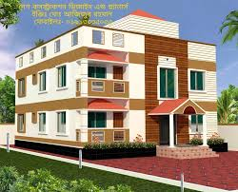
বাড়ির কাজ
বাংলাদেশের আরো কয়েকটি অর্থকারী ফসলের নাম লিখ?
চাষাবাদের জন্য আমাদের দেশের মাটি উপযোগী কেন?

Slide 21
ধন্যবাদ

